Slide 1
SUVNING XUSUSIYATLARI
Suv mavzusiga bag‘ishlangan darslar
#suvnihurmatlang #уважайтеводу #respectwater
Ushbu taqdimot Markaziy Osiyo mintaqaviy ekologiya markazining UzWaterAware loyihasi doirasida Yevropa Ittifoqining moliyaviy ko‘magi ostida tayyorlan. Taqdimotda Yevropa Ittifoqining nuqtai nazari aks ettirilmagan, unda ifodalangan materiallar mazmuni uchun «Ekomaktab» NNT mas’uldir

Slide 2
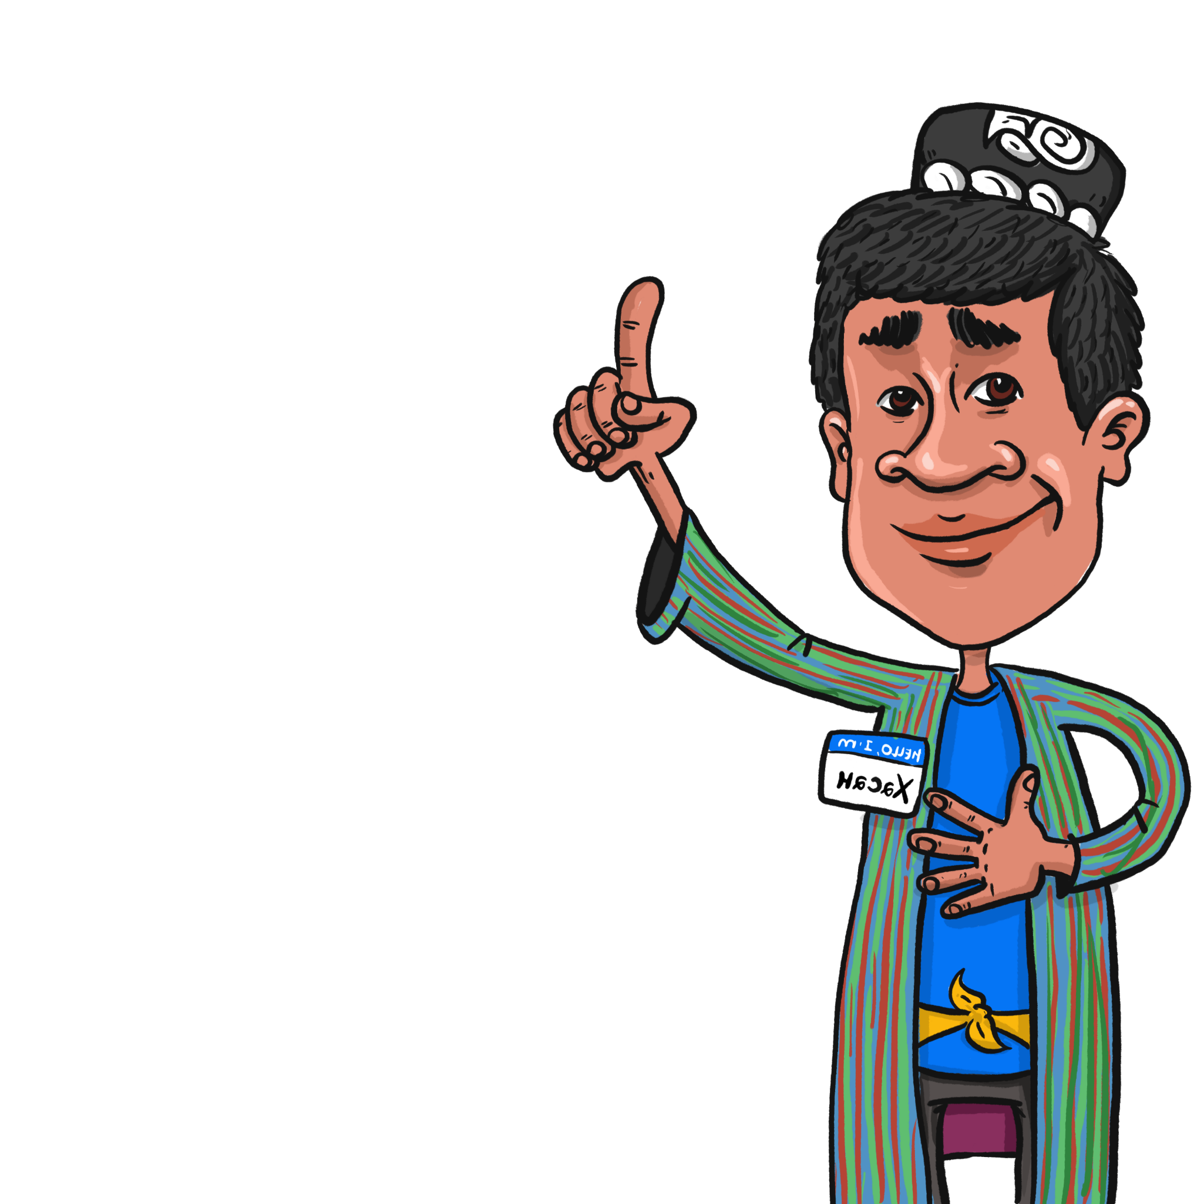
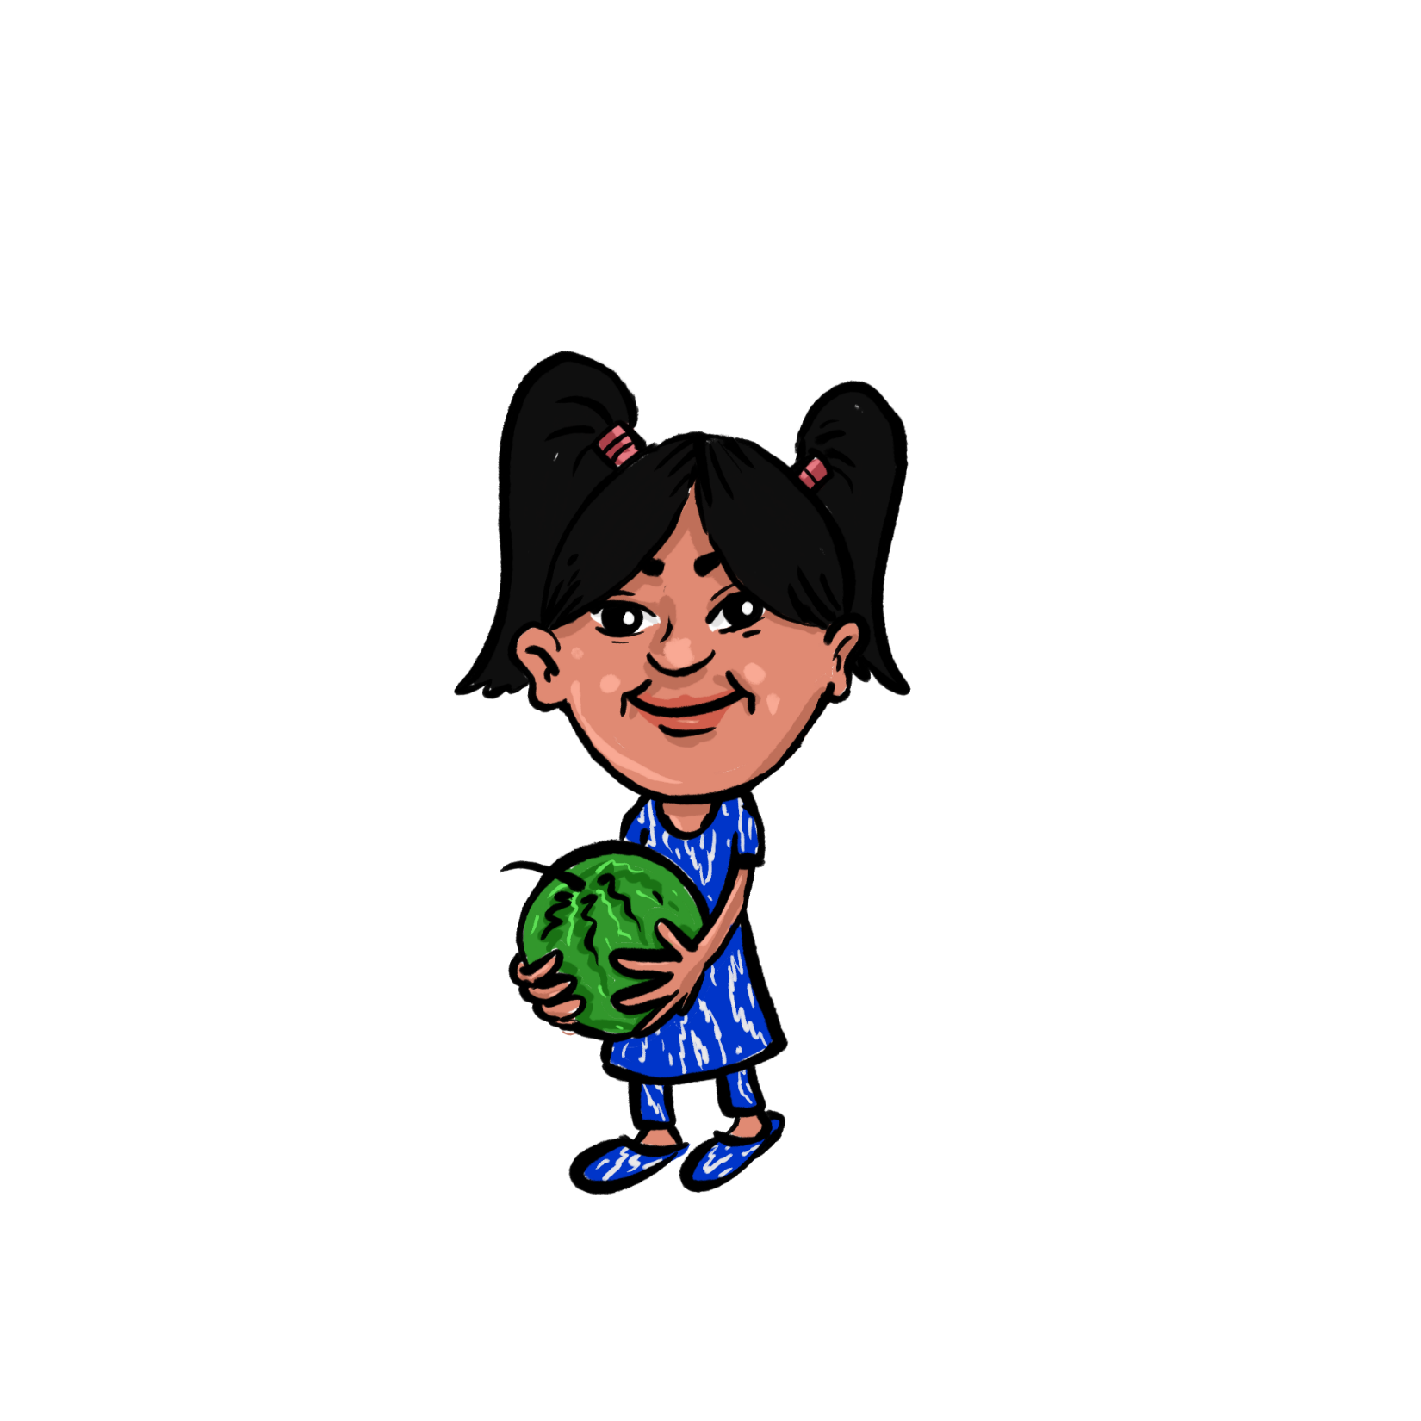
ASSALOM, BOLALAR!
MEN TOMCHIVOYMAN.
BIZ SUV HAQIDA
MA’LUMOTLARGA QIZIQAMIZ.
MEN IXTIYOR,
BU MALIKA.

Slide 3
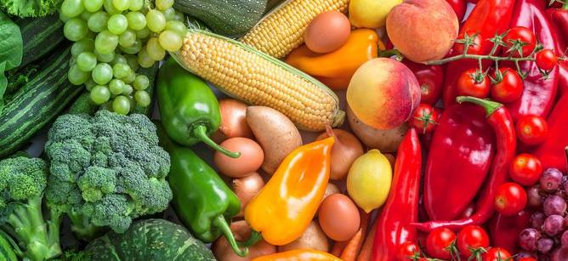
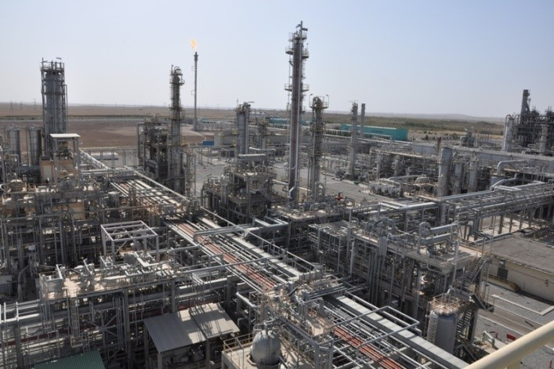
SUVSIZ TARVUZ ETISHTIRMAYMIZ
ATROFDAGI MUHIT SUVGA BOG‘LIQ.
UNI ASRAB-AVAYLAYMIZ!
TISHLARNI TOZALASH HAM BOL‘MAYDI…
Фото: tradeuzbekistan.com, ung.uz

Slide 4
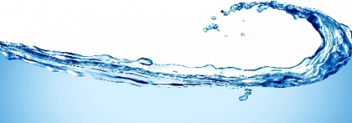
SUV SHAKLGA EGA EMAS VA UNI QAYSI
SHAKLGA SOLSA,
SHU KO‘RINISHGA KIRADI.
HIDSIZ
TA’MSIZ
SUVNING XUSUSIYATLARI
SUV YER YUZIDA UCH HOLATDA BO‘LISHI MUMKIN
GAZ
SUYUQ
QATTIQ

Slide 5
SUVNING RANGI QANDAY?
JAVOB
SUV RANGSIZ MODDADIR.

Slide 6
SUV QAYSI HOLATIDA UZOQ VAQT MOBAYNIDA SAQLANISHI MUMKIN?
QATTIQ HOLATDA
QATTIQ HOLATDA
GAZSIMON HOLATDA

Slide 7
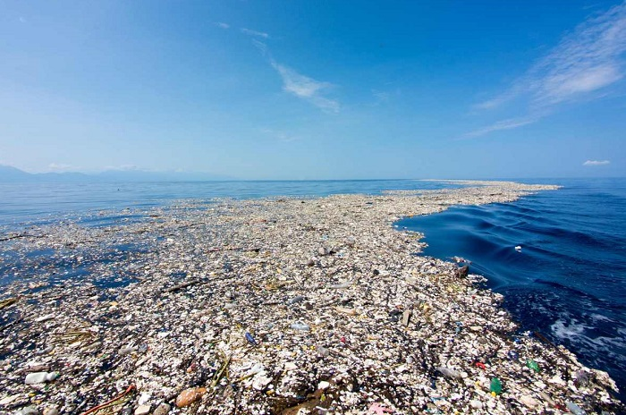
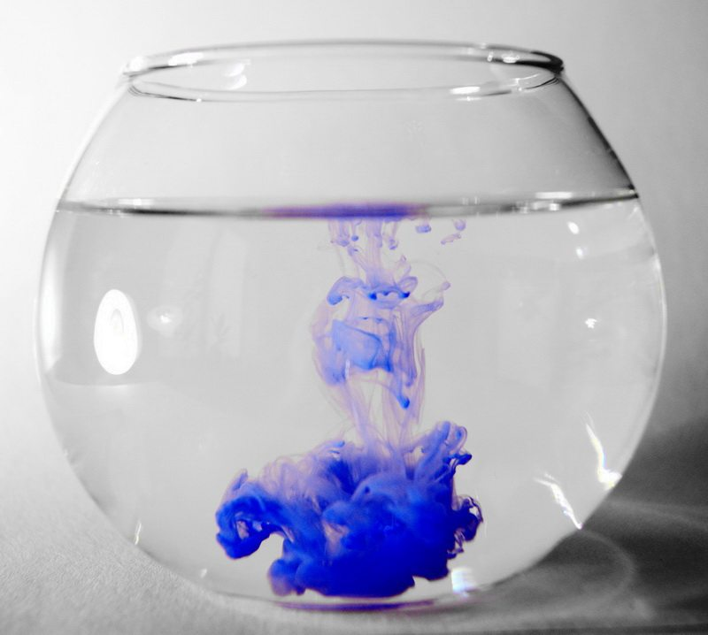
SUV ERITUVCHI SIFATIDA
JONLI VA JONSIZ TABIAT UCHUN ENG MUHIM
SUVDA YAXSHI ERIYDIGAN: TUZ, SHAKAR, SODA, КRAXMAL, SPIRT
SUVDA ERIYDIGAN:
GANCH, KISLOROD, AZOT VA BOSHQA BUG‘LAR
SUVDA ERIMAYDIGAN: SHISHA, METALLAR,
PLASTIK,
O‘SIMLIK MOYI,
NEFT
ENG OMMABOP MATERIAL - PLASTIK SUVDA UMUMAN ERIMAYDI
OKEANDA PLASTIK CHIQINDILARDAN IBORAT G‘OYAT KATTA “DOG‘LAR” OQIB BORMOQDA

Slide 8
SUV YAXSHI ERITUVCHIDIR. NIMA UCHUN DARYONING SUVI LOYQA BO‘LISHI MUMKIN?
CHUNKI SUV TARKIBIDA YER ZARRALARI HAMDA BOSHQA ERIMAYDIGAN MODDALAR HAM MAVJUD.
JAVOB

Slide 9
